Slide 1
XXXX
组名：路人ABC
班级：14数媒1班，15软工4班
小组成员：纪阳，梅恩，王召亮，郭耀文

Slide 2
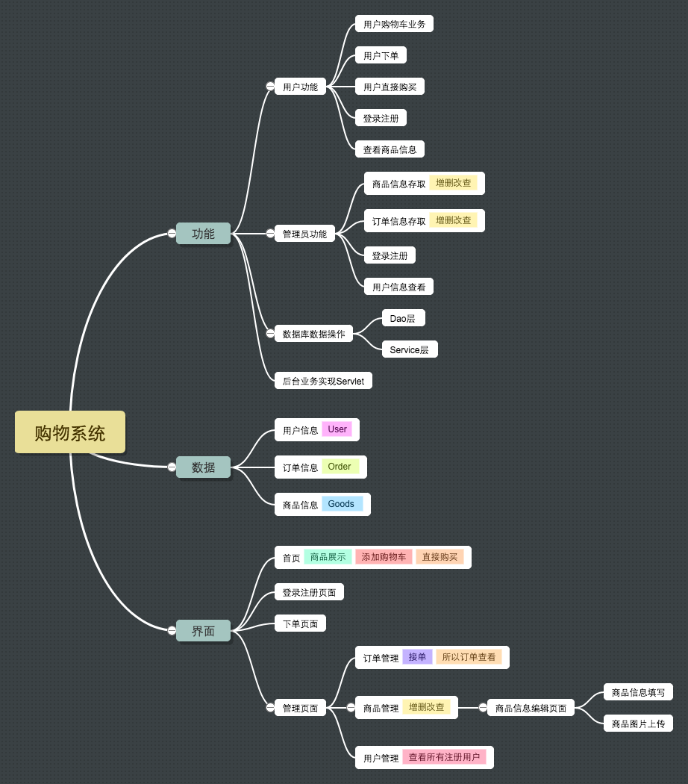
项目框架图
查看全图

Slide 3
项目概述
1.购物车项目主要分为:
登录注册模块
用户购物模块
后台管理模块
订单信息模
2.登录/注册模块主要是通过数据库存储用户信息。
3.用户购物模块主要为用户提供在售商品，用户可以购买在库存以内的商品。
4.管理员管理商品模块对在售商品的管理，管理员可以进行增加商品库存数量，和移除商品等操作。
5.订单信息模块主要是为用户展示已选商品详细信息，各种商品信息和单价，以及所买商品的总价。

Slide 4
小组分工
纪阳（组长）：负责整体项目框架的搭建以及大部分后台页面逻辑的实现，同时参与项目讨论。
梅恩（组员）：负责前端页面的UI设计以及部分后台逻辑代码的编写，同时参与项目讨论。
郭耀文（组员）：负责部分前端页面代码的编写，同时参与项目功能、模块划分。
王召亮（组员）：负责登录、注册页面的前端和后台的代码实现，同时参与项目讨论。

Slide 5
总结
通过使用JSP结合Servlet建立动态网站管理系统，我们
学习到了JavaWeb的基础，还熟练了数据库操作。
通过这次实训，不仅是在编程基础上的提高，更是自我修炼的提升。

Slide 6
谢 谢！

